Slide 1

Тақырыбы:
.
Ағзалардың жеке даму түсінігі.Өсімдік онтогенезінің сипаттамасы.
Биология -7сынып
<number>

Slide 2
Оқу мақсаты
7.2.3.1 ағзалардың өсу және даму үдерістерін сипаттау;
7.2.3.2 өсімдіктердің ұзарып және жуандап өсу үдерістерін зерттеу
<number>
Notes:
<number>

Slide 3
Бағалау критериі:
Aғзалардың өсу мен даму үдерістерін сипаттай біледі;
Өсімдіктер онтогенезі қандай кезеңдерден тұратынын анықтай алады;
Өсімдіктер мен жануарлар онтогенезіндегі ұқсасытықтар мен айырмашылықтарды анықтайды.
Өсімдіктердің ұзынынан және жуандап өсуіне әсер ететін факторларды сипаттау
Ағаш діндерінің құрылысын қарап, жылдық шеңберлерін анықтап, олардың өсімдік үшін маңызын зерттеу.
<number>

Slide 4
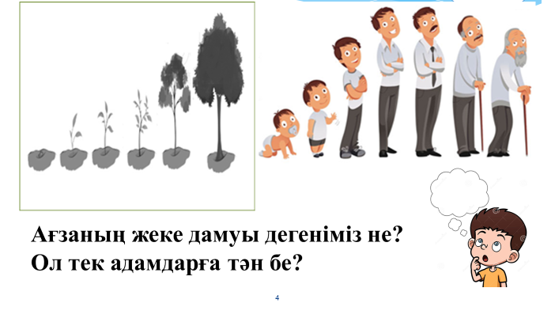
Миға шабуыл:
<number>

Slide 5
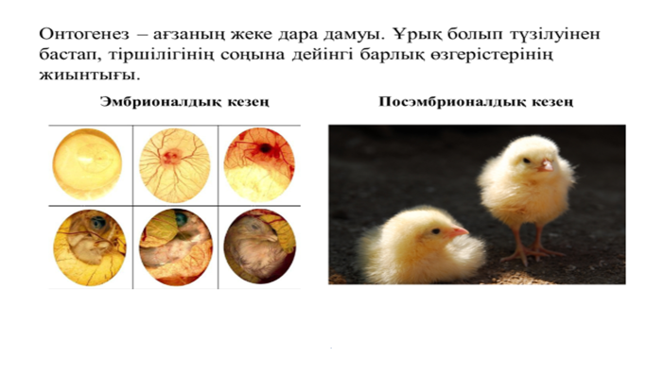
<number>

Slide 6

<number>
Notes:
<number>

Slide 7
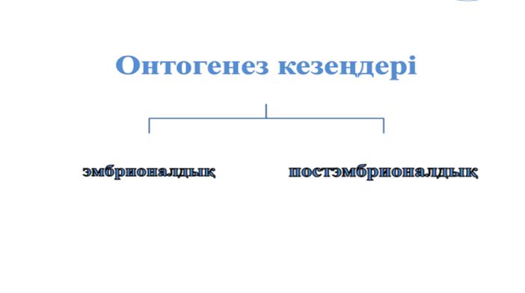
<number>

Slide 8
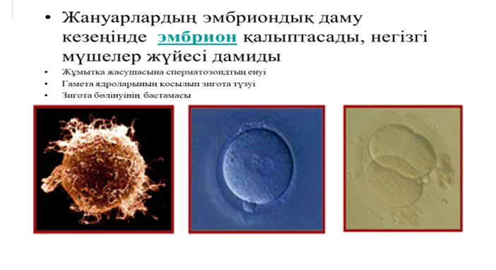
<number>
Notes:
<number>

Slide 9
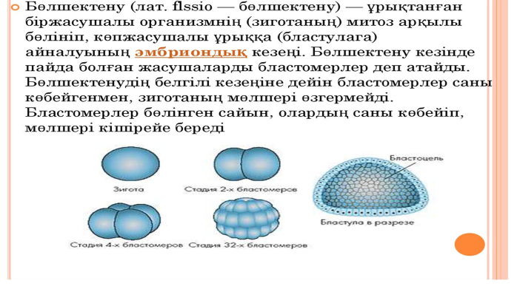
<number>

Slide 10
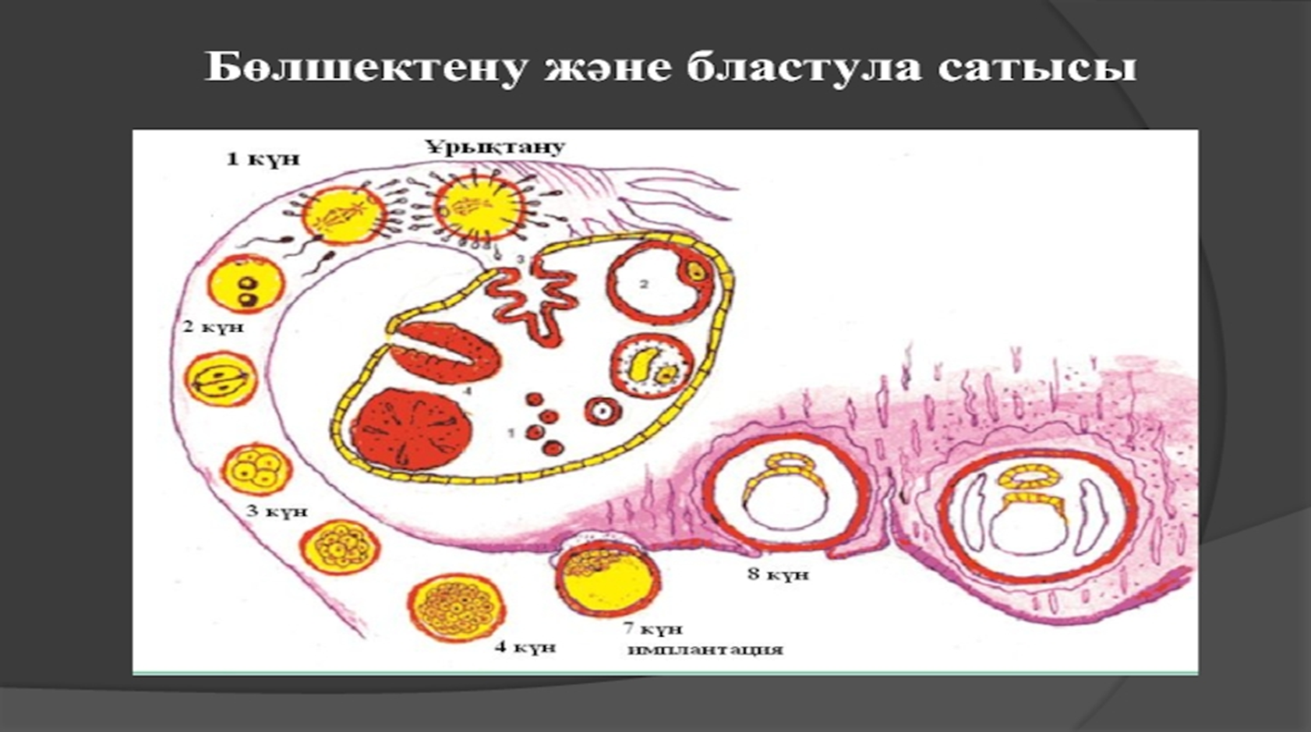
<number>

Slide 11
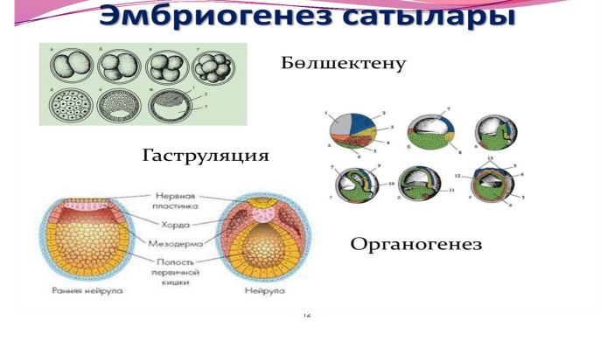
<number>

Slide 12
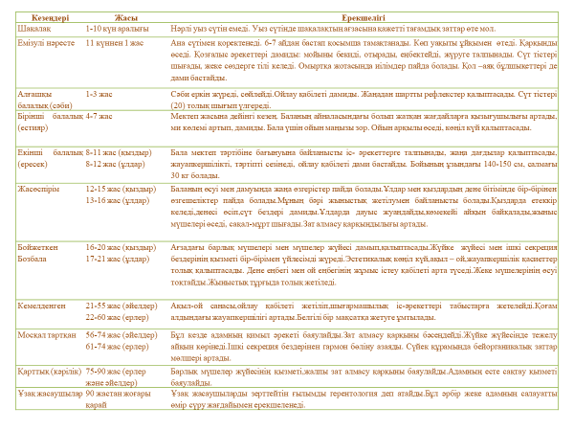
<number>

Slide 13
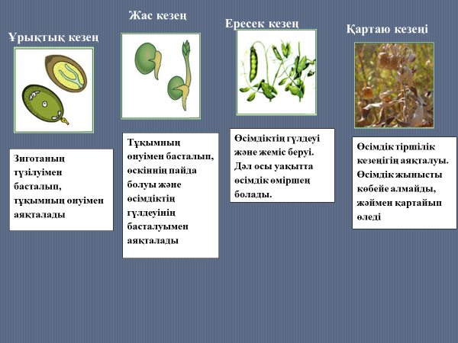
<number>

Slide 14
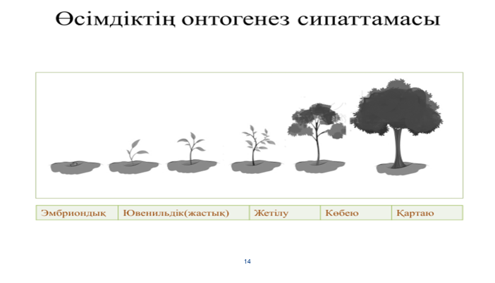
<number>

Slide 15
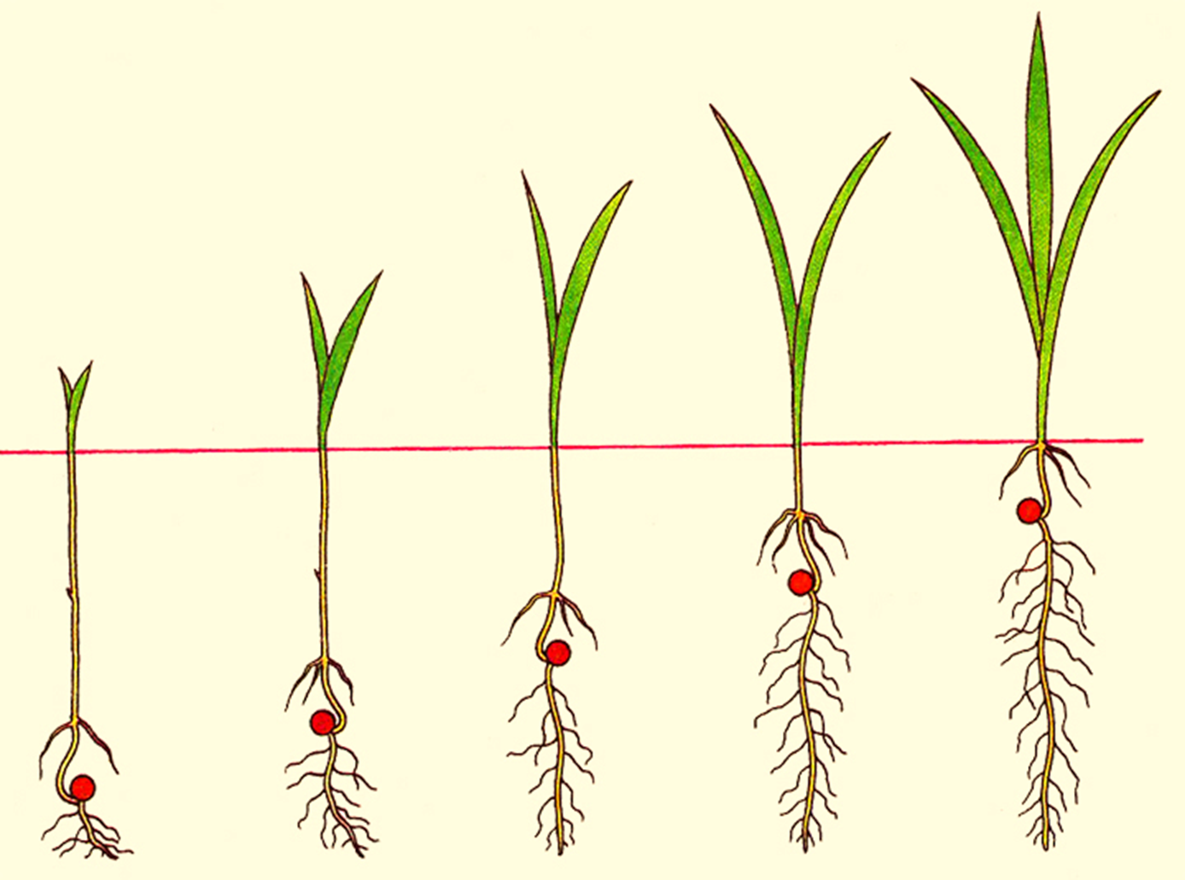
<number>

Slide 16
№1 тапсырма
Онтогенез -------------------------------------------
Эмбриогенез----------------------------------------
Постэмбриогенез-----------------------------------
Түсініктеріне анықтама беріңіздер
<number>

Slide 17
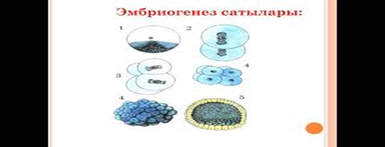
№2 тапсырма Эмбриогенез сатыларын анықтаңыздар.
1------------
2------------
3------------
4------------
5-------------
<number>

Slide 18
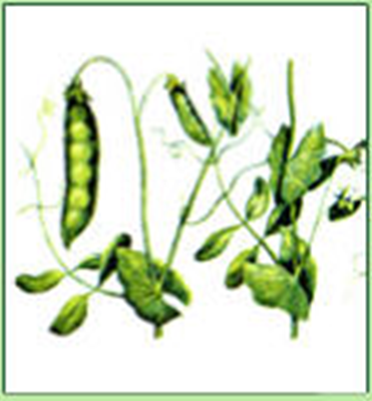
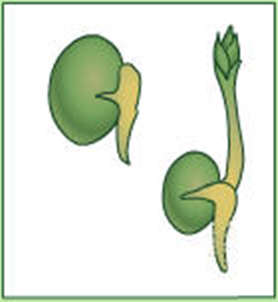
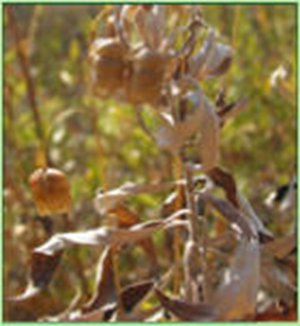
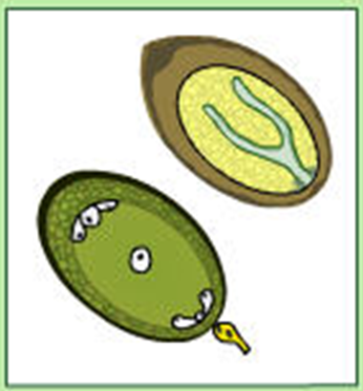
Өсімдіктер онтогенезі қандай кезеңдерден тұратынын анықтаңыздар.
1
2
3
4
<number>

Slide 19
№4 тапсырма.
Өсімдіктер мен жануарлар онтогенезіндегі ұқсасытықтар мен айырмашылықтарды салыстырыңыздар.
Өсімдік онтогенезінің ерекшеліктері | Ұқсастықтары | Жануар онтогенезінің ерекшеліктері
<number>
Notes:
<number>

Slide 20

№5 Тапсырма Тұқымның өнуіне зерттеу жоспарын құрып,тұқымның өнуіне әсер ететін жағдайларды анықтау керек.
<number>
Notes:
<number>

Slide 21
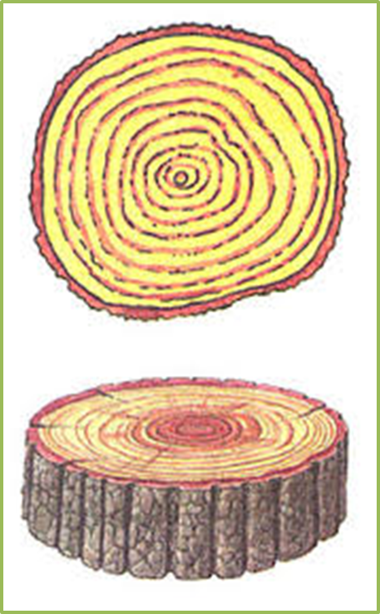
Мақсаты: Ағаш діндерінің құрылысын қарап, жылдық шеңберлерін анықтап, олардың өсімдік үшін маңызын зерттеу.
<number>

Slide 22
1) Ағаш қай кезеңде жуандап өседі және ол неге байланысты?
2) Сабақтың жуандауы қандай ұлпаға байланысты?
3) Жылдық шеңбер деген не?
4) Жылдық шеңберден қандай құбылыстарды байқауға болады?
5) Сабақ бойымен қоректік заттардың қозғалуын түсіндіріңдер?
6) Жылдық шеңберге қарап оңтүстік пен солтүстікті ажыратуға бола ма?
<number>

Slide 23

Оқушылар «Жетістік баспалдағы» арқылы өз білімдерінің жеткен жерін белгілеп көрсетеді.
<number>

